Slide 1
EXPERIÊNCIA GLOBAL EM COMUNICAÇÕES E RELAÇÕES INSTITUCIONAIS PARA GESTÃO E CONTENÇÃO DE CRISES E RISCOS REPUTACIONAIS

Slide 2
Pág 2
AMPLO ESCOPO DE ATUAÇÃO EM TRÊS ÁREAS PRINCIPAIS – LOCAL OU GLOBALMENTE
Gestão e Contenção de Crises e Riscos Reputacionais (Issues Management)
Gestão Estratégica de Crises Globais e Locais, e sua Comunicação e Canais Digitais, inclusive Imprensa e Redes Sociais
Tratamento integrado e estruturado dos riscos não técnicos do negócio que ameaçam sua licença para operar, mapeando stakeholders chaves e agendas positivas,
Desenho e implantação de Governança de Crises e Riscos Reputacionais – políticas, normas, processos, padrões, papéis e responsabilidades, organização, sistemas, ferramentas e manuais
Gestão Integrada e Estruturada do Relacionamento Institucional e Stakeholders
Comunicação (Externa e Interna) e Assessoria de Imprensa Estratégicos

Slide 3
Pág 2
AMPLO ESCOPO DE ATUAÇÃO NAS ÁREAS DE COMUNICAÇÕES E RELAÇÕES INSTITUCIONAIS – LOCAL OU GLOBALMENTE
Gestão e Contenção de Crises
Gestão Contínua de Riscos Reputacionais (Issues Management), incluída, por ex, a interface com a gestão de ESG
Relacionamento Institucional: Gestão Integrada e Estruturada de Stakeholders, inclusive Governo e Comunidades do entorno de instalações
Comunicação Estratégica, por ex, Estratégia de Comunicação para Fusões e Aquisições (M&A) e Campanhas de Comunicação e Mudança Cultural, inclusive em ESG / SSMA (HSE). Inclui a gestão de canais digitais / redes sociais
Assessoria Estratégica de Imprensa
Endomarketing / Endobranding / Comunicação Interna
Treinamentos presenciais e on-line nas áreas de atuação, por ex, Simulação de Crise, Media Training, CPI (Comissões Parlamentares de Inquérito) Training

Slide 4
GESTÃO E CONTENÇÃO DE CRISES LOCAIS E GLOBAIS

Slide 5
Pág 4
GESTÃO E CONTENÇÃO DE CRISES – ESCOPO LOCAL E GLOBAL
SERVIÇOS PRESTADOS:
Estratégias e Gestão de Crise (diferente de Comunicação de Crises)
Governança de Crise local e global (Relacionamento com Conselhos de Administração e Diretorias Executivas)
Planejamento e Redação do Manual de Gerenciamento de Crises
Treinamento de executivos para enfrentar com competência situações de crise (simulação)
Relacionamento / Tratamento com Mídia e Redes Sociais em ambiente de Crise

Slide 6
Pág 5
GESTÃO E CONTENÇÃO DE CRISES – AMPLA EXPERIÊNCIA LOCAL E GLOBAL NA INTERFACE COM ESG
ALGUMAS SITUAÇÕES (lista não exaustiva) QUE OS PROFISSIONAIS DA LS JÁ GERENCIARAM E/OU APOIARAM NO BRASIL E EXTERIOR
Contaminações ambientais de solo, rios e mar
Grandes incêndios
Acidente ferroviário seguido de contaminação ambiental
Acidentes aéreos
Explosão de caldeira
Direitos humanos durante processo de licenciamento ambiental
Área de Saúde
Qualidade de Produto com Recall
Greve devido a grandes processos de demissões
Processos de Privatização
Fusões de empresas
Percepção de utilização de mão de obra análoga à escrava
Racismo
Assédio sexual
Criminal

Slide 7
Pág 6
GESTÃO E CONTENÇÃO DE CRISES – MANUAL DE CRISES DE APLICAÇÃO LOCAL OU GLOBAL
EXEMPLO (não exaustivo) DE CONTEÚDO DO MANUAL :
O que é Crise ?
Características comuns de uma Crise
Tipos de Crises
Classificação dos Riscos conforme impacto na imagem
Governança: ESG e Comitê de Crises
O que fazer em uma Crise
O Relacionamento com a Mídia durante a Crise
O Tratamento com as Redes Sociais durante a Crise
Dados de Contato de Stakeholders Chave

Slide 8
GESTÃO CONTÍNUA DE RISCOS REPUTACIONAIS / “ISSUES” GLOBAIS E LOCAIS

Slide 9
Pág 8
GESTÃO CONTÍNUA (LOCAL OU GLOBAL) DE RISCOS REPUTACIONAIS / “ISSUES”
SERVIÇOS PRESTADOS:
xxxxxx

Slide 10
Pág 8
GESTÃO CONTÍNUA (LOCAL OU GLOBAL) DE RISCOS REPUTACIONAIS / “ISSUES”
TEM COMO OBJETIVOS PRINCIPAIS:
Reduzir o risco do negócio, por meio do tratamento integrado e estruturado dos seus riscos não técnicos e que ameaçam a licença para operar da empresa através de implementação de governança para riscos reputacionais contendo políticas, normas, padrões, processos, papéis & responsabilidades e sistemas / ferramentas
Mapear stakeholders e estabelecer políticas, normas, padrões e processos de gestão de issues (definidos como quaisquer incertezas que podem gerar eventos que impactam a reputação com stakeholders externos e internos e, portanto, impactam os negócios e a respectiva licença social para operar)
Mapear e definir agendas positivas para potencializar a divulgação das mesmas junto aos stakeholders, inclusive mídia
Aprimorar ações de relacionamento institucional

Slide 11
Pág 11
GESTÃO CONTÍNUA DE RISCOS REPUTACIONAIS / “ISSUES”
ALGUNS BENEFÍCIOS ADICIONAIS:
Detecta antecipadamente sinais de tendências relevantes no ambiente de negócios
Serve como input para construção de políticas corporativas e aprimoramento de políticas de ESG
Fornece diretrizes sólidas para programas de relacionamento institucional;
Possibilita mudanças proativas antes que potenciais questões afetem a performance dos negócios
Potencializa a divulgação de agendas positivas
Prioriza e otimiza esforços e recursos
Gera vantagem competitiva
Identifica sinais de crises e cria mecanismos para evitá-las
Prepara a empresa para enfrentar crises e minimizar danos
Permite melhor avaliar o relacionamento institucional da empresa
Outros...

Slide 12
Pág 12
GESTÃO CONTÍNUA DE RISCOS REPUTACIONAIS / “ISSUES”
CONSEQUÊNCIAS DA MÁ GESTÃO DE ISSUES:
Crises
Materialização de riscos não-técnicos e de ameaças à licença para operar, com aumento de riscos e custos financeiros
Impacto negativo na reputação, notadamente mídia, com potencialização para todos os tipos de stakeholders
CPIs em diversos níveis de governo
Perda de clientes
Oposição da comunidade
Ações legais e suspensão de licenças
Surgimento de legislações indesejáveis
Atraso ou inviabilização de novos projetos
Ambiente de negócios com permanentemente alta intensidade de ‘surpresas’
Custo de publicidade e outros...

Slide 13
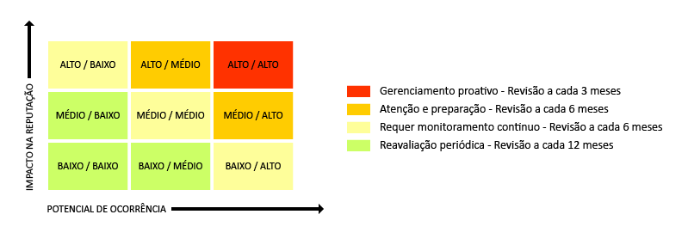
Pág 10
GESTÃO CONTÍNUA DE RISCOS REPUTACIONAIS / “ISSUES”
A MATRIZ DE “ISSUES” - EXEMPLO

Slide 14
RELACIONAMENTO INSTITUCIONAL: GESTÃO INTEGRADA E ESTRUTURADA DE STAKEHOLDERS

Slide 15
Pág 14
RELACIONAMENTO INSTITUCIONAL: GESTÃO INTEGRADA E ESTRUTURADA DE STAKEHOLDERS (LOCAL E GLOBAL)
SERVIÇOS PRESTADOS - PROCESSOS CONTÍNUOS OU FOCADOS EM PROJETOS
Desenhamos governança estruturada de relacionamento institucional contínuo com políticas, normas, padrões, processos, papéis & responsabilidades e sistemas / ferramentas integradas com a estratégia de negócio
Elaboramos planos de ação / contatos para processo de relacionamento institucional (“stakeholder engagement”), inclusive governo e comunidades de entorno, a partir do mapeamento dos riscos reputacionais / “issues”, os quais são baseados na estratégia do negócio e seus stakeholders, inclusive clientes
Elaboramos conteúdo estratégico de comunicação como key messages, Q&As, talking points, notas, textos, publicações e outros materiais necessários aos contatos
Elaboramos planos / campanhas de comunicação focados e integrados com a estratégia institucional visando o fortalecimento do conteúdo de comunicação com públicos de interesse
Selecionamos facilitadores de relacionamentos de alta reputação e conduta ética irretocável

Slide 16
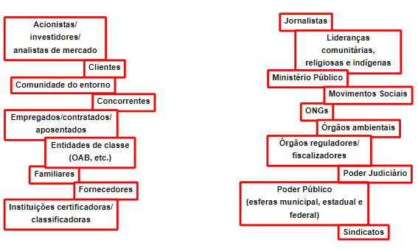
Pág 15
RELACIONAMENTO INSTITUCIONAL: GESTÃO INTEGRADA E ESTRUTURADA DE STAKEHOLDERS
STAKEHOLDERS
TEIA INTERLIGADA
LOCAL E GLOBALMENTE

Slide 17
COMUNICAÇÃO ESTRATÉGICA – EXTERNA E INTERNA

Slide 18
Pág 26
COMUNICAÇÃO ESTRATÉGICA EXTERNA E INTERNA – ESCOPO LOCAL E GLOBAL ...
SERVIÇOS PRESTADOS:
Elaboramos, implementamos e acompanhamos o plano estratégico de comunicação externa integrado com a estratégia de negócio e institucional, riscos reputacionais chaves e o plano de comunicação interna, definindo conteúdos de comunicação / messaging, canais (inclusive canais digitais / redes sociais), métricas e públicos-alvo prioritários, assim como papéis e responsabilidades e grupo de porta-vozes
Desenhamos, implementamos e acompanhamos a governança de comunicação integrada com políticas, normas, padrões, normas, processos, papéis & responsabilidades e sistemas / ferramentas estruturados, destacando-se a retroalimentação da estratégia de negócio e ESG
Elaboramos, implementamos e acompanhamos a estratégia de comunicação para fusões e aquisições (M&A), incluindo respectivas métricas

Slide 19
Pág 26
... COMUNICAÇÃO ESTRATÉGICA – ESCOPO LOCAL E GLOBAL
SERVIÇOS PRESTADOS:
Elaboramos, implementamos e acompanhamos campanhas de comunicação e mudança cultural, inclusive em ESG / SSMA (HSE), desenvolvendo métricas específicas
Elaboramos, implementamos e acompanhamos o plano estratégico de comunicação interna integrado com o propósito, o sistema de valores, a estratégia de negócio e institucional, riscos reputacionais chaves e plano de comunicação externa, definindo conteúdos de comunicação / messaging, canais de interação (presenciais e/ou canais digitais, inclusive redes sociais), métricas e públicos-alvo prioritários, assim como papéis e responsabilidades e grupo de porta-vozes
Os planos de comunicação são elaborados e as ações propostas priorizadas seguindo a lógica usual de matrizes de impacto vs custo

Slide 20
ASSESSORIA ESTRATÉGICA DE IMPRENSA LOCAL E GLOBAL

Slide 21
Pág 20
ASSESSORIA ESTRATÉGICA DE IMPRENSA LOCAL E GLOBAL ...
SERVIÇOS PRESTADOS:
Desenvolvemos estratégias de relacionamento com a mídia para reforçar a imagem institucional e/ou divulgar posicionamentos de interesse da empresa, inclusive negociando pautas exclusivas com veículos de destaque – em linha com a estratégia de negócios, comunicação e relações institucionais
Ocupamos espaços qualificados nos meios de comunicação por meio de oferta de sugestões de pautas diferenciadas, notas e artigos assinados
Organizamos entrevistas coletivas à imprensa, orientando o cliente
Desenvolvemos e acompanhamos clipagem (inclusive sobre a concorrência) e pautas para avaliar temas sensíveis e propor ações para minimizar riscos
Elaboramos e revisamos conteúdo de mídia como key messages, Q&As, talking points, notas / press releases, press kits e artigos próprios e escritos por executivos, além de sugestões de pauta, propondo planos de ação

Slide 22
Pág 20
... ASSESSORIA ESTRATÉGICA DE IMPRENSA LOCAL E GLOBAL
SERVIÇOS PRESTADOS:
Gerimos solicitações da mídia e entrevistas, orientando e gerando informações estratégicas sobre o assunto, veículo e jornalista para tomada de decisão pelo cliente
Geramos métricas de performance e relatórios analíticos quantitativos e qualitativos para ajuste de planos de ação
Apoiamos a seleção e preparamos apresentações para porta-vozes, treinando-os, orientando-os e acompanhando-os em entrevistas presenciais e on-line
Elaboramos e atualizamos databases e mailing-lists de jornalistas;
Sugerimos e organizamos fóruns de debates jornalísticos sobre temas de interesse com participação de executivos do cliente
Desenvolvemos, orientamos e acompanhamos executivos em programas de engajamento contínuo de jornalistas chaves

Slide 23
TREINAMENTOS LOCAIS E GLOBAIS, PRESENCIAIS E ON-LINE

Slide 24
Pág 17
TREINAMENTOS – LOCAIS E GLOBAIS
SERVIÇOS PRESTADOS: DIVERSOS FORMATOS DE TREINAMENTO CUSTOMIZADOS (INCL.LÍNGUA ESTRANGEIRA), PRESENCIAIS E ON-LINE:
Gestão de Crises com simulação total ou desktop
Mapeamento e Gestão de Riscos Reputacionais / Issues
Preparação para Audiências Públicas / CPIs (Comissões Parlamentares de Inquérito)
Media Training básico e avançado com módulo especial para presidente e/ou diretores executivos localmente ou no exterior
Media Training focado em ESG
Relacionamento Institucional (customizado por stakeholder ou tipo de stakeholder)
Diálogo Social e Engajamento com Comunidades do Entorno
Comunicação com Equipes / Mobilização para Gestores

Slide 25
EQUIPE (customização dependendo do cliente)

Slide 26
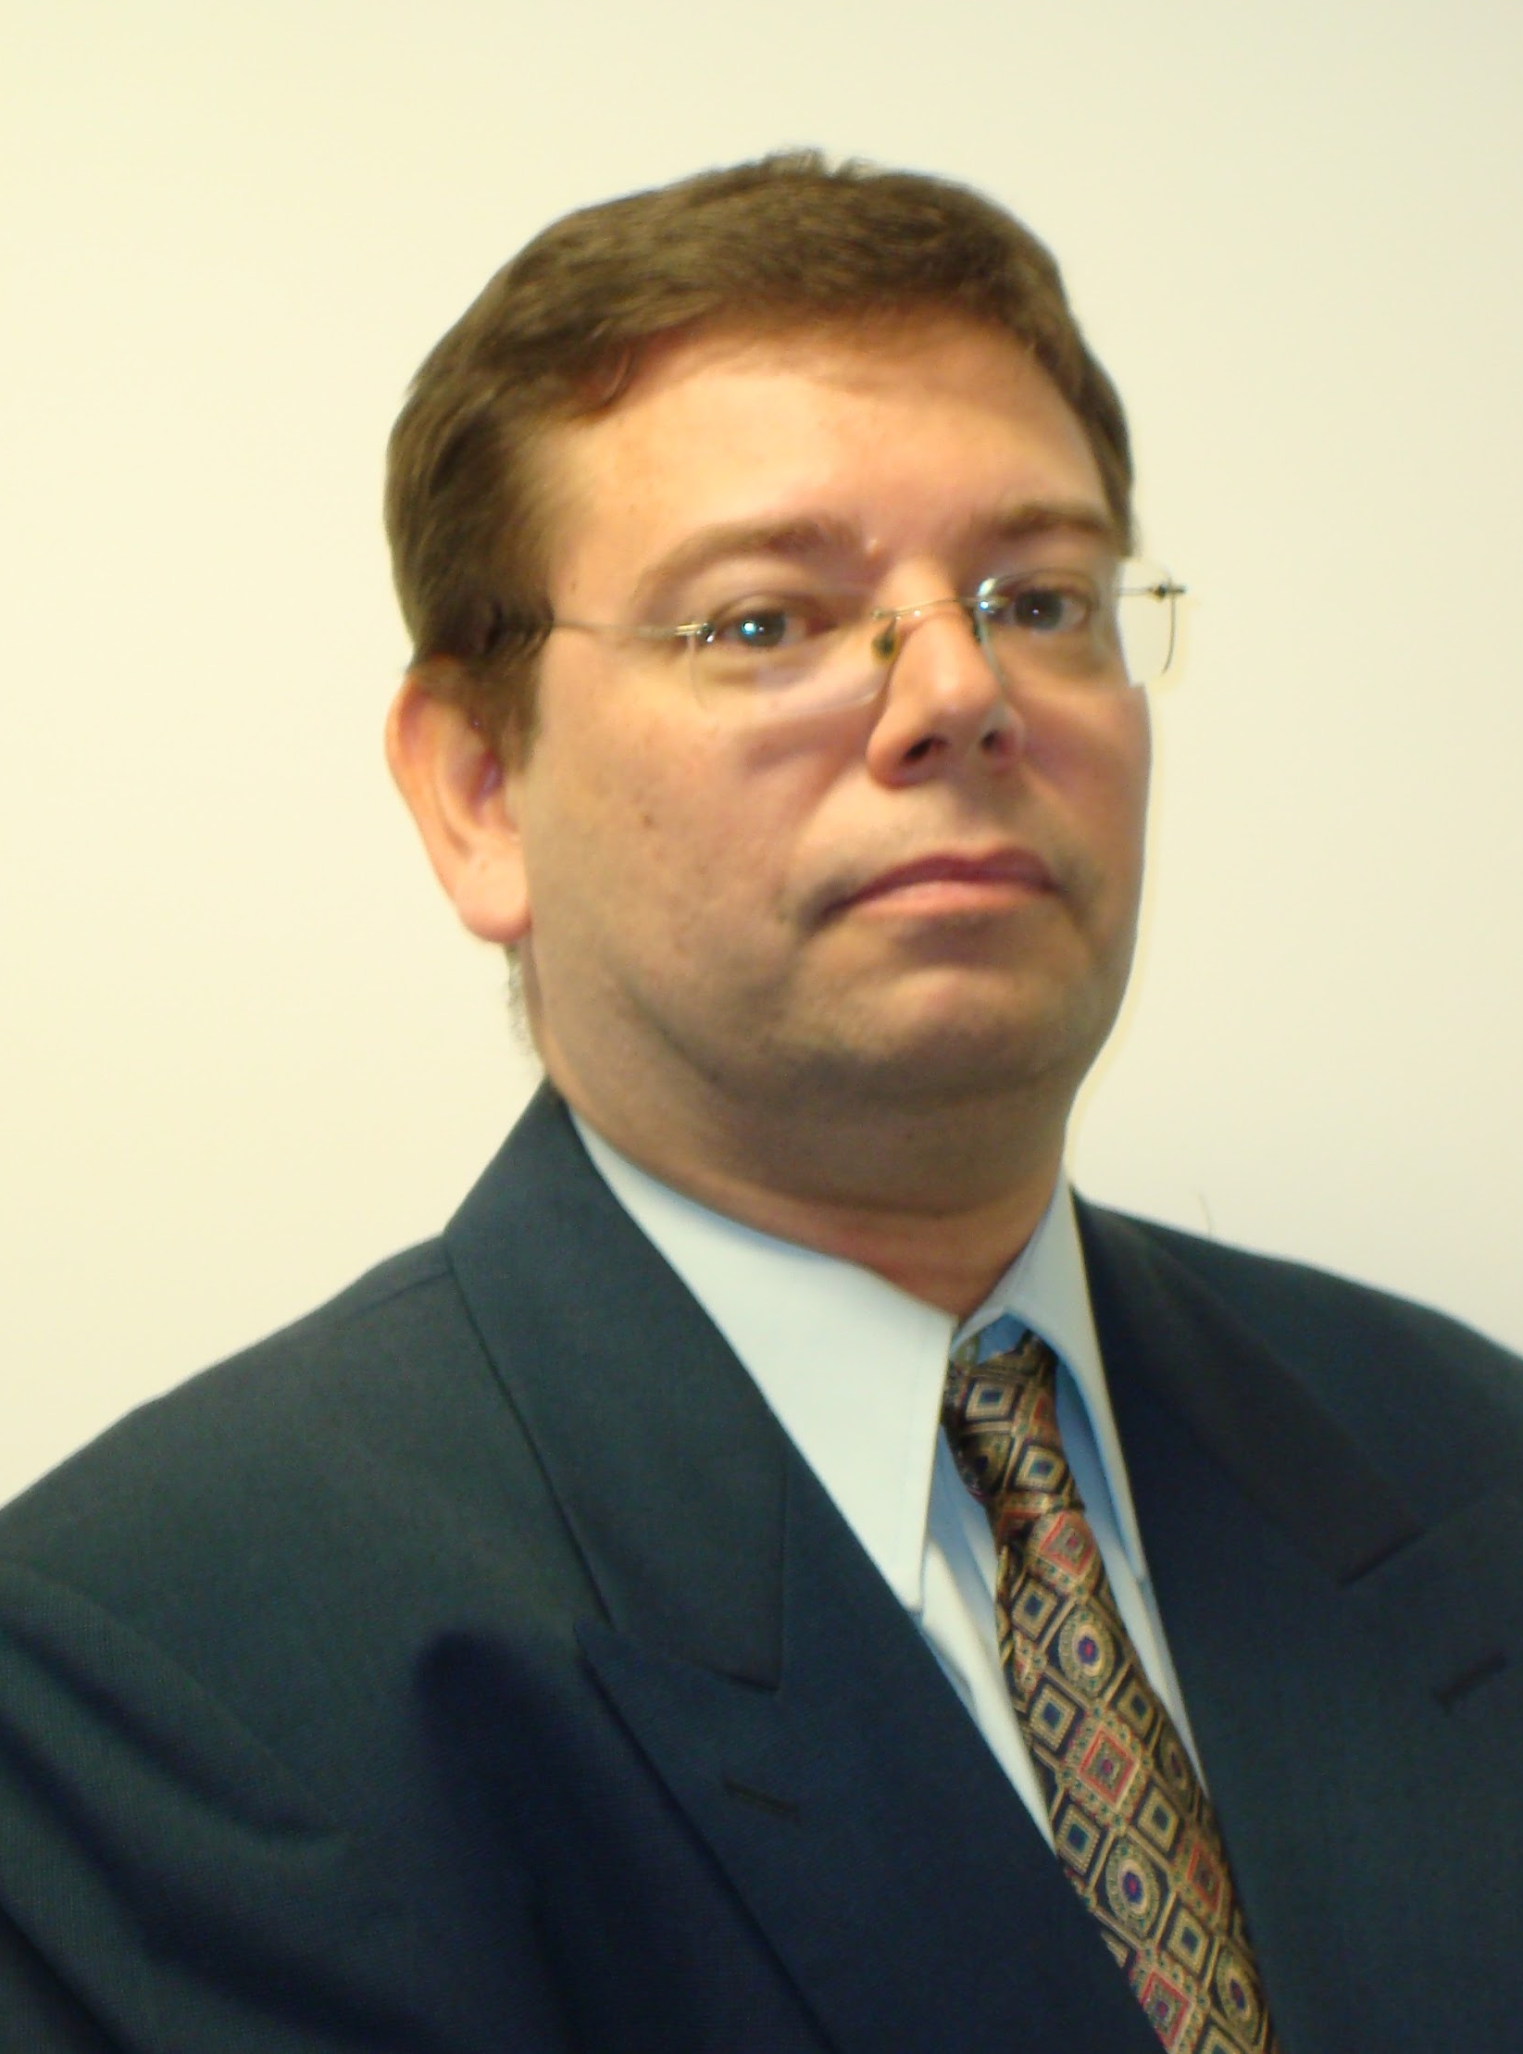
Pág 35
EQUIPE
Engenheiro de produção, com pós-graduações em administração (Mestrado e MBA Executivo - COPPEAD-UFRJ), análise de sistemas, marketing e finanças.
No Grupo Royal Dutch Shell por 25 anos, ocupou cargos de liderança na sede da empresa no Reino Unido (análise de risco geopolítico e estratégia de varejo) e no Brasil, onde foi Diretor de Relações Externas para a América Latina, responsável pelas áreas de Comunicações, Relações Institucionais, Sustentabilidade e Responsabilidade Social Corporativas.
No Grupo CPFL Energia por três anos, foi Diretor de Comunicações e Relações Governamentais, responsável também pelas áreas de Ética Corporativa e Ouvidoria. Empresa ganhou o seleto Selo Pró-Ética do Ministério da Transparência, Supervisão e Controle.
Incluído no Top 10 de Comunicadores do Ano da Aberje em 2017.
Vice-Presidente do Conselho de Administração da Câmara Britânica de Comércio e Indústria do Brasil (Britcham), membro da Comissão Consultiva de Advocacy, do Comitê de Energia Elétrica e Renováveis (foi seu primeiro Presidente e um dos fundadores) e do Comitê de Óleo & Gás (presidiu por anos). Membro do Conselho Consultivo da ABERJE (Associação Brasileira de Comunicação Empresarial).
Fundou a LS - Light Saber em 2018.
Casado e um filho, exerceu trabalho voluntário por anos, na área de educação em ética para crianças e adolescentes. Hobbies: estudo de Logosofia, cinema e leitura.
Fabio Caldas
Sócio-Fundador
Founding Partner,
LS-Light Saber
Consultoria Empresarial

Slide 27
Pág 36
EQUIPE DE CONSULTORES SENIORES
Além do Sócio Fundador, a Light Saber conta com um time de Consultores Seniores/ Parceiros de diversas áreas de atuação, que podem ser agregados conforme a necessidade do cliente.
A excelência e conduta ética irretocável desses profissionais garante o sucesso da implementação de suas estratégias:
Jornalistas seniores, com passagens pelos mais importantes veículos de comunicação do país;
Correspondentes estrangeiros para crises que escalam para área internacional;
Relações Governamentais;
Relações Públicas para o Relacionamento institucional com os mais diversos stakeholders, inclusive Comunidades do entorno de instalações.
Advogados especializados em preparações para CPIs e Audiências Públicas;
Consultores de SSMA, para crises, comunicação e mudança cultural na área;
Consultores Médicos, para crises com impacto na área de saúde;
Psicólogos, para contatos com parentes de vítimas;
Fonoaudiólogos(quando o porta-voz apresenta alguma dificuldade em suas exposições em público e na mídia).

Slide 28
OBRIGADO.
Fabio Caldas
Light Saber Consulting
Sócio-Fundador / Founding Partner
Cel / WApp: +55.19.97102-5939
fabio.c.caldas@LS-saber.com ou
contato@LS-saber.com

